Slide 1
Azioni rappresentative di classe: nuove tecniche europee e nazionali AIPPI – Gruppo Italiano Direttiva New Deal e Pubblicità Green 7 luglio 2021 Avv. Valeria Giugliano, PhD

Slide 2
L’Unione europea e il problema della tutela giurisdizionale collettiva
Comunicazione della Commissione «Strategia comunitaria per la politica dei consumatori 2007-2013: maggiori poteri per i consumatori, più benessere e tutela più efficace», COM(2007) 99 del 13 marzo 2007
Libro verde sui mezzi di ricorso collettivo dei consumatori, COM(2008) 794 final del 27 novembre 2008
Commissione, Consultazione pubblica: verso un approccio europeo coerente in materia di ricorsi collettivi, SEC(2011)0173 del 4 febbraio 2011
Risoluzione del Parlamento europeo «Verso un approccio europeo coerente in materia di ricorsi collettivi», 2011/2089(INI) del 2 febbraio 2012
Raccomandazione della Commissione dell’11 giugno 2013, relativa a principi comuni per i meccanismi di ricorso collettivo di natura inibitoria e risarcitoria negli Stati membri che riguardano violazioni di diritti conferiti dalle norme dell’Unione (2013/396/UE), in Gazz. Uff. Un. eur., n. L 201 del 26 luglio 2013, p. 60 ss.
Comunicazione della Commissione al Parlamento europeo, al Consiglio, al Comitato economico e sociale europeo e al Comitato delle regioni, Verso un quadro orizzontale europeo per i ricorsi collettivi, COM(2013) 401 dell’11 giugno 2013
Relazione della Commissione al Parlamento europeo, al Consiglio e al Comitato economico e sociale europeo, sull’applicazione della raccomandazione della Commissione, dell’11 giugno 2013, relativa a principi comuni per i meccanismi di ricorso collettivo di natura inibitoria e risarcitoria negli Stati membri che riguardano violazioni di diritti conferiti dalle norme dell’Unione (2013/396/UE), COM(2018) 40 final del 25 gennaio 2018

Slide 3
Gli strumenti previsti negli Stati Membri: un quadro disomogeneo
Legittimazione ad agire, che può essere affidata ad autorità pubbliche, a organizzazioni rappresentative degli interessi protetti o ai singoli componenti della classe. Anche se la previsione di ampie forme di legittimazione attiva favorisce l’accesso alla giustizia delle vittime dell’illecito, la tradizione europea mostra una generale predilezione verso i meccanismi di tutela fondati unicamente sull’iniziativa di enti legittimati
Previsione di incentivi (anche di natura economica) in grado di rimuovere le barriere che possono ostacolare l’attivazione di forme di tutela collettiva, soprattutto quando la loro promozione dipenda dall’iniziativa dei singoli membri della classe

Slide 4
Gli strumenti previsti negli Stati Membri: un quadro disomogeneo
Modalità di formazione della classe
Opt-in
Gli effetti della decisione si producono soltanto in capo a coloro che abbiano espressamente aderito all’azione collettiva, ad esempio quella avviata da un’associazione consumeristica nei confronti di un’impresa che abbia tenuto un comportamento illecito a danno dei diritti di consumatori
Opt-out
Tutti gli individui riconducibili alla classe sono ab initio ricompresi e sono quindi automaticamente vincolati all’esito del procedimento collettivo, salvo che manifestino la loro intenzione di sottrarsi agli effetti del giudicato
Applicato, in diverse forme, in: Regno Unito, Norvegia, Belgio, Germania, Olanda, Spagna, Portogallo, Bulgaria

Slide 5
Proposta di direttiva del Parlamento e del Consiglio relativa alle azioni rappresentative a tutela degli interessi collettivi dei consumatori e che abroga la direttiva 2009/22/CE Accordo raggiunto il 22 giugno 2020 Gazzetta Ufficiale del 25 novembre 2020 fa parte del pacchetto New Deal for Consumers >recepimento entro il 25 dicembre 2022 >in vigore dal 25 giugno 2023

Slide 6
Proposta di direttiva: scopo
Mira ad istituire un’azione rappresentativa per la tutela degli interessi collettivi dei consumatori con l’intento di contribuire alla creazione di un sistema coerente di tutela collettiva nello spazio giuridico europeo ed ambisce ad assicurare, a un tempo, un elevato livello di protezione e garanzie adeguate a evitare l’abuso del contenzioso, senza sostituire gli strumenti nazionali esistenti.
Introdurre in tutti gli Stati membri almeno un meccanismo di azione rappresentativa conforme al modello europeo (strumento di conformità, azione accessoria)
Alcuni tra i settori cui appartengono le violazioni di norme dell’Unione (Allegato I):
protezione dei dati
servizi finanziari
ambiente e salute
viaggi e turismo
energia
telecomunicazioni
aviazione e ferrovie
diritto generale dei consumatori

Slide 7
Proposta di direttiva
Modalità di partecipazione dei consumatori
Rimette agli Stati membri la scelta fra il modello di opt-in e quello di opt-out ma – al fine di garantire la buona amministrazione della giustizia ed evitare decisioni incompatibili – è richiesto il mandato espresso dei consumatori che non risiedono abitualmente nello Stato membro del foro, i quali quindi si sottraggono all’applicazione dei meccanismi di opt-out eventualmente previsti negli ordinamenti nazionali

Slide 8
Proposta di direttiva
Art. 10: Reperimento dei fondi necessari a intentare l’azione rappresentativa risarcitoria: finanziamento da parte di terzi
è vietato nei casi in cui il finanziatore sia un concorrente del convenuto o un soggetto che dipende da quest’ultimo
le autorità adite possano richiedere agli enti di fornire un resoconto che certifichi l’origine dei propri fondi
a seguito del controllo potrà essere imposto loro di rifiutare il finanziamento ricevuto dal terzo
nei casi di maggior gravità, l’autorità adita potrà giungere a negare la legittimazione ad agire dell’ente con riferimento a quella specifica azione, purché da ciò non ne derivi un pregiudizio per i consumatori.

Slide 9
Proposta di direttiva
Effetti delle decisioni (art. 15)
le decisioni definitive accertanti la sussistenza di una violazione, ovunque adottate all’interno dello spazio giuridico europeo, possono essere utilizzate da entrambe le parti (dunque anche dall’imprenditore, nonostante la norma sembri riferirsi esclusivamente alle decisioni che accertino la responsabilità di quest’ultimo) quali prove ai fini delle azioni risarcitorie successivamente avviate contro lo stesso professionista per la stessa violazione, conformemente alle norme di diritto nazionale in materia di prova
Alleggerimento da parte del Parlamento rispetto alla precedente formulazione, che invece prevedeva effetto simile a quello che la direttiva private enforcement antitrust assegna ai provvedimenti delle autorità indipendenti
In realtà, riconoscimento ed esecuzione delle decisioni dovrebbe applicarsi il Reg. UE 1215/2012, con estensione degli effetti che la sentenza ha nell’ordinamento di origine

Slide 10
in Italia Legge n. 31 del 12 aprile 2019 artt. 840 bis ss. c.p.c. Entrata in vigore il 19 maggio 2021 (ma si applica solo a “condotte illecite” poste in essere successivamente alla data di entrata in vigore) ha abrogato art. 139, 140 e 140 bis cod. cons.

Slide 11
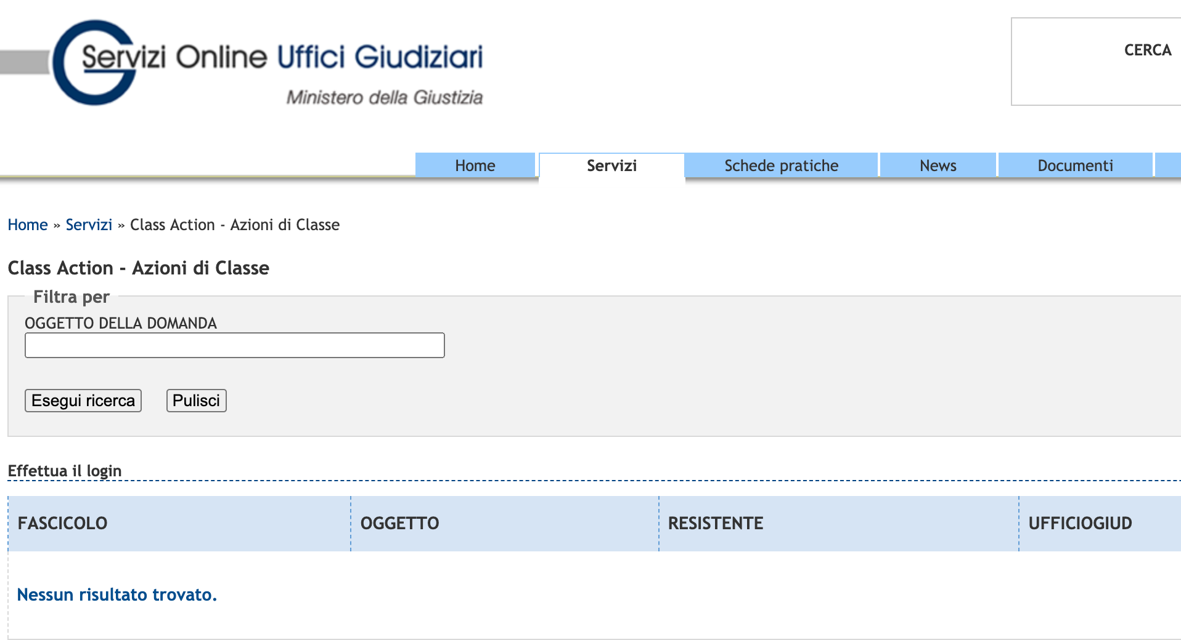
Il caso Barilla: la famiglia «tradizionale»
Scuse pubbliche
Incontri e donazioni a comunità LGBT
Istituzione di una Diversity & Inclusion Board all’interno dell’azienda
Introduzione di corsi aziendali contro la discriminazione
Benefit estesi anche alle famiglie dei transgender
Punteggio altissimo nel Corporate Index della Human Right Campaign

Slide 12
L. 31/2019: ampliamento dell’ambito di applicazione dell’azione prevista dal codice del consumo
Dal punto di vista oggettivo
si supera il limite dei rapporti di consumo, della responsabilità del produttore e di quella per pratiche commerciali scorrette e per pratiche anticoncorrenziali
Dal punto di vista soggettivo
Attivo: non più solo consumatori ed enti legittimati [come in proposta direttiva] ma anche imprese, titolari di diritti individuali omogenei. [Possibilità di clausola compromissoria «seriale»?]
Passivo: imprese e enti gestori di servizi pubblici o di pubblica utilità [ma i professionisti che non rientrano nella nozione di impresa o ente? Che pure sono individuati dalla proposta di direttiva quali legittimati passivi? Continuerà ad applicarsi l’art. 66 del cod. cons. che non è stato abrogato, ma che rinvia al 140 bis? ]
Associazioni ed organizzazioni potranno stare in giudizio autonomamente, non quali «rappresentanti», due requisiti legittimanti: non scopo di lucro ma scopi statutari di tutela dei diritti individuali omogenei, iscrizione in apposito elenco presso Ministero della Giustizia [direttiva ne ha di ulteriori e si creerà un Database presso la Commissione]

Slide 13
Opt-in
NON muta scelta per il meccanismo di opt-in
MA doppia possibilità di aderire:
Dopo la pronuncia dell’ordinanza di ammissione dell’azione
Anche dopo il deposito della sentenza di primo grado di accoglimento, che accerta la responsabilità del convenuto
Una sorta di opt-out si scorge nell’adesione alla proposta transattiva. È prevista in due forme (art. 840 quaterdecies):
Prima della pronuncia della sentenza e su impulso del giudicante
Dopo la pronuncia della sentenza, su accordo concluso dal resistente e dal rappresentante comune degli aderenti, sotto il controllo del giudice delegato > entro 15 giorni ciascun aderente può presentare «motivate contestazioni» allo schema di accordo

Slide 14
Tre fasi + esecuzione
Ammissibilità dell’azione di classe, si conclude con ordinanza
Se inammissibile, il giudice regola le spese (art. 840 ter Vs art 12 proposta direttiva: i singoli consumatori non pagano le spese)
Accertamento ed istruzione lato passivo (accertamento responsabilità del resistente)
> condanna generica nei confronti della classe
Si apre con la pronuncia della sentenza di accoglimento:
Opzione di adesione da parte di coloro che non l’abbiano già presentata
Accertamento del diritto di ciascun aderente (anche dei «precoci»)
Soddisfacimento degli aderenti
+ Fase esecutiva (collective recovery o gestione dell’adempimento spontaneo)

Slide 15
Ulteriori problemi di coordinamento con direttiva
LEGITTIMAZIONE ATTIVA DELLE ASSOCIAZIONI ED ENTI STRANIERI (AZIONI RAPPRESENTATIVE TRANSFRONTALIERE):
L’art. 139 cod. cons. è stato abrogato, ma prevedeva tra l’altro che le associazioni iscritte in un altro Stato membro fossero legittimate ad agire in via inibitoria contro le condotte lesive per i consumatori del proprio paese ma poste in essere in tutto o in parte in Italia: la proposta di direttiva prevede la possibilità di azione inibitoria in altro Stato membro da parte di enti legittimati con sede in uno Stato diverso (art. 6), possibilità che dovrà quindi essere reintrodotta
2. ORDINE DI ESIBIZIONE:
Nella proposta di direttiva (art. 18), si può emettere anche nei confronti del terzo con relative sanzioni in caso di inadempimento (modello private enforcement antitrust) mentre art. 840 quinquies c.p.c. ne limita il raggio d’azione nei confronti della parte resistente
3. AZIONE INIBITORIA COLLETTIVA:
Secondo l’art. 8 della proposta direttiva, è possibile proporla soltanto dopo che ente legittimato abbia avviato una consultazione con professionista affinché ponga fine alla violazione, con un tempo di due settimane. Art. 840 sexiesdecies non prevede tale preventiva consultazione

Slide 16
Conclusioni
Diverse modifiche alle disposizioni appena entrate in vigore si renderanno necessarie, sia per ragioni di chiarezza sia per assicurare la conformità alla (emananda) direttiva.
Sebbene la direttiva sulle azioni rappresentative intende rappresentare un mezzo efficace per la tutela degli interessi collettivi dei consumatori, occorrerà verificare se gli ampi spazi riservati all’autonomia procedurale degli Stati membri pregiudicheranno o meno il conseguimento di tali obiettivi.

Slide 17
Grazie per l’attenzione valeria.giugliano@mbg.legal

